Slide 1
Единая технологическая образовательная среда: инфраструктурное сопровождение национального проекта «Образование»
Блохин Дмитрий Владимирович
заместитель директора центра информационно-аналитического и проектного сопровождения нацпроектов ФГАОУ ДПО «Академия Минпросвещения России»

Slide 2
Единая технологическая образовательная среда:
Унификация оборудования
Единая система повышения квалификации
Единая система методической поддержки
Обмен компетенциями

Slide 3
Основные этапы создания инфраструктуры НПО 2021
1
Формирование и согласование инфраструктурного листа.
Организация и проведение централизованных закупок.
Получение, проверка и приемка оборудования.
2
3

Slide 4
Формирование и согласование инфраструктурного листа НПО 2021
≈50% инфраструктурных листов сформировано в СУПД и проверено оператором проекта*
Лидеры по работе с ИЛ
Белгородская область
Волгоградская область
Воронежская область
Московская область
Пермский край
Республика Саха (Якутия)
Ставропольский край
Тульская область
Тюменская область
Основные ошибки:
разбиение комплектов на составляющие компоненты;
указание моделей и торговых наименований в минимальных ТХ.
ИЛ не является конкурсной документацией или ее частью.
* - 09.03.2021 по проектам ФГАОУ ДПО «Академия Минпросвещения России»
4

Slide 5
Организация и проведение централизованных закупок НПО 2021
Важнейшие принципы:
централизация закупок*;
национальный режим;
согласованный ИЛ не является конкурсной документацией или ее частью;
КТРУ меняется.
На основе внесенных в СУПД данных о закупках формируется ОТЧЕТНОСТЬ по НПО
на федеральном уровне
АВТОМАТИЧЕСКИ
Соблюдение контрольных сроков объявления закупок – важнейшее условие построения инфраструктуры к началу учебного года.
* - см. вебинар для РВПО от 29.01.2021
«О порядке проведения закупок в 2021 году»
5

Slide 6
Минимизация рисков
1
Управление сроками: объявление закупок, поставка товара.
Управление качеством документации. Корректная обработка запросов.
Внимание к качеству мероприятий приемки.
Претензионная работа с соблюдением всех формальностей.
2
3
4
6

Slide 7
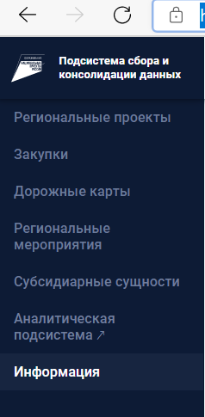
Вопросы и ответы
Контакты, инструкции, поддержка:
https://sup.fnfro.ru/information
Блохин Дмитрий Владимирович
заместитель директора центра информационно-аналитического и проектного сопровождения нацпроектов ФГАОУ ДПО «Академия Минпросвещения России»
blohindv@apkpro.ru
7

